Slide 1
«Базові» амінокислоти

Slide 2
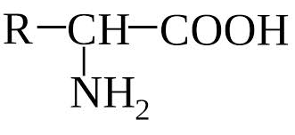
Амінокислота
Амінокислота — органічна сполука, молекули якої одночасно містять аміно- (-NH₂) та карбоксильну (-СООН) групи. Амінокислоти є мономерними одиницями білків, у складі яких залишки амінокислот з'єднані пептидними зв'язками.

Slide 3
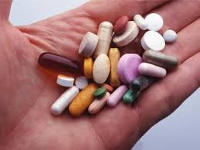
Номенклатура
Кожна із двадцяти стандартних, і багато нестандратних, амінокислот мають тривіальні назви.

Slide 4
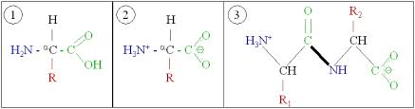
Хімічна будова
Усі амінокислоти містять карбоксильну й аміногрупи.

Slide 5
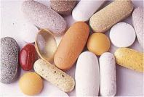
Функції амінокислот
На додаток до синтезу білків, стандартні і нестандартні амінокислоти в тваринному організмі виконують багато інших важливих біологічних функцій.

Slide 6
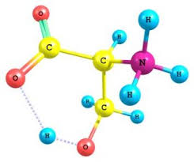
Протеїногенні амінокислоти
В процесі біосинтезу білка в поліпептидний ланцюг включаються 20 α-амінокислот, що кодуються генетичним кодом.

Slide 7
Класифікація
  Класифікація на основі полярності бічних ланцюгів
Чотири групи:
амінокислоти із неполярними бічними ланцюгами,
амінокислоти із полярними незарядженими бічними ланцюгами
амінокислоти із позитивно зарядженими бічними ланцюгами
амінокислоти із негативно зарядженими бічними ланцюгами.

Slide 8
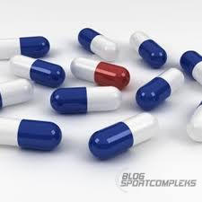
Амінокислоти із неполярними бічними групами
У цю групу об'єднують дев'ять амінокислот, бічні групи яких є неполярними і гідрофобними. Найменшою з них є гліцин, що не має бічного ланцюга.

Slide 9
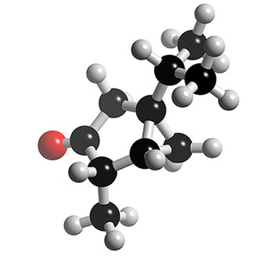
Амінокислоти із полярними незарядженими бічними групами
Шість амінокислот мають полярні незаряджені бічні ланцюги: серин, треонін, тирозин, цистеїн, аспарагін і глутамін.

Slide 10
Амінокислоти із негативно зарядженими бічними групами
Дві амінокислоти мають сумарний негативний заряд: аспарагінова і глутамінова кислоти.

Slide 11
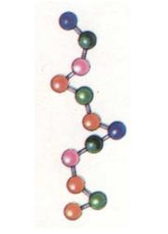
Амінокислоти із позитивно зарядженими бічними групами
Три протеїногенні амінокислоти мають позитивно заряджені бічні групи: лізин, аргінін і гістидин.

Slide 12
По функціональних групах
Аліфатичні
  Моноаміномонокарбоновие: гліцин, аланін, валін, ізолейцин, лейцин
  Оксімоноамінокарбоновие: серин, треонін
  Моноамінодікарбоновие: аспартат, глутамат, за рахунок другої карбоксильної групи несуть в розчині негативний заряд
  Аміди моноамінодікарбонових: аспарагин, глутамин
  Діаміномонокарбоновие: лізин, аргінін, несуть в розчині позитивний заряд
Серосодержащіе: цистеїн, метіонін
Ароматичні: фенілаланін, тирозин, триптофан, (гістидин)
Гетероциклічні: триптофан, гістидин, пролін
Імінокіслоти: пролин

Slide 13
За шляхами біосинтезу
Шляхи біосинтезу протеіногенних амінокислот різнопланові. Одна і та ж амінокислота може утворюватися різними шляхами.
Існує уявлення про наступні биосинтетических сімействах амінокислот: аспартату, глутамату, серина, пірувату і пентоз.

Slide 14
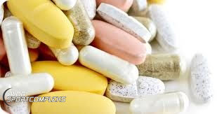
По здатності організму синтезувати з попередників
Тваринні організми здатні синтезувати лише 10 протеїногенних амінокислот. Останні 10 не можуть бути отримані за допомогою біосинтезу і повинні постійно надходити у організм у вигляді харчових білків.

Slide 15
Висновок
Протеїногенні амінокислоти - це 20 амінокислот, які відрізняються тим, що кодуються генетичним кодом, і в процесі трансляції включаються у протеїни. Їх класифікують виходячи з будови і полярності їх бічних ланцюгів.
Властивості протеіногенних амінокислот
Властивості таких амінокислот залежать від їх класу. А класифікують їх за багатьма параметрами, серед яких можна перерахувати:
по радикалу (заряджені "+" і "-", полярні незаряджені, неполярні);
по функціональних групах (сірковмісні амінокислоти, аліфатичні, ароматичні, імінокіслоти і гетероциклічні з'єднання);
за характером катаболізму (кетогенні амінокислоти, гликогенние, і з'єднання змішаного типу);
за хімічними властивостями (одноосновні, кислі , дикарбонові амінокислоти);
за походженням (аміни, натуральні амінокислоти, отримані штучним шляхом).

Slide 16
Дякуємо за увагу!!!

Slide 17
Список використаної літератури
Общая биология. Учебник для 9 — 10 классов средней школы. Под ред. Ю. И. Полянского. Изд. 17-е, перераб. — М.: Просвещение, 1987. — 288с.
Аминокислоты, пептиды, белки. Под ред. Ю. В. Митина
Глосарій термінів з хімії // Й.Опейда, О.Швайка. Ін-т фізико-органічної хімії та вуглехімії ім.. Л. М. Литвиненка НАН України, Донецький національний університет — Донецьк: «Вебер», 2008. — 758 с.
Биохимия: Учебник / Под ред. Е.С. Северина. - 2-е изд., испр. - М.: ГЭОТАР-МЕД, 2004. - 784 с.: ил. - (Серия "ХХІ" век"). ISBN 5-9231-0390-7 (с. 10 - 12)
Якубе Х.-Д., Ешкайт Х. Аминокислоты, пептиды, белки: Пер. с нем. - М.: Мир, 1985. - 456 с., ил. (с. 18 - 19)
Березов Т. Т., Коровкин Б. Ф. Биологическая химия: Учебник.– 3-е изд., перераб. и доп.– М.: Медицина, 1998.– 704 с.: ил.– (Учеб. лит. Для студентов мед. вузов). (с. 416)

